Slide 1
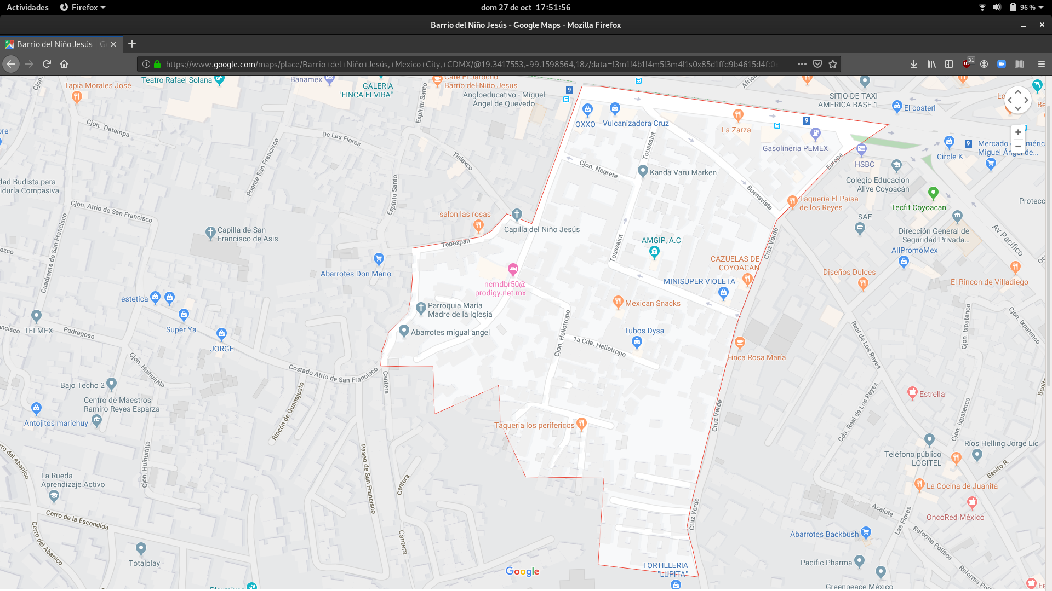
Barrio del Niño Jesús

